Slide 1
เรียนภาษาญี่ปุ่นเบื้องต้น

Slide 2
カタカナ
คาตาคานะ

Slide 3
อักษรคาตาคานะ 46 ตัว

Slide 4
อะ

Slide 5
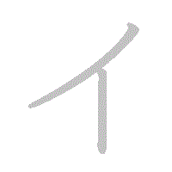
อิ

Slide 6
อุ

Slide 7
เอะ

Slide 8
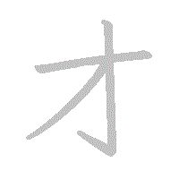
โอะ

Slide 9
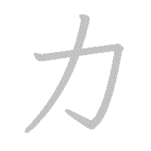
คะ

Slide 10
คิ

Slide 11
คุ

Slide 12
เคะ

Slide 13
โคะ

Slide 14
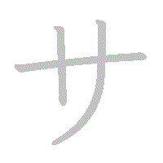
สะ

Slide 15
ชิ

Slide 16
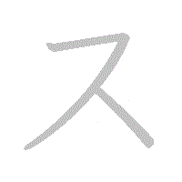
สุ

Slide 17
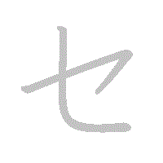
เสะ

Slide 18
โสะ

Slide 19
エ
ア
セ
シ
ス
コ
サ
ケ
ソ
キ
カ
ク
オ
イ
ウ

Slide 20
ทะ

Slide 21
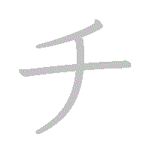
จิ

Slide 22
ทสึ

Slide 23
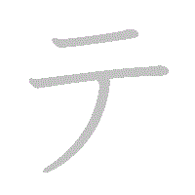
เทะ

Slide 24
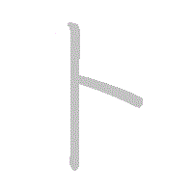
โทะ

Slide 25
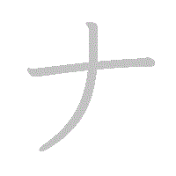
นะ

Slide 26
นิ

Slide 27
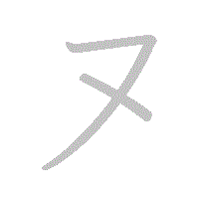
นุ

Slide 28
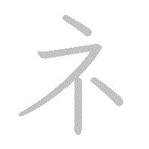
เนะ

Slide 29
โนะ

Slide 30
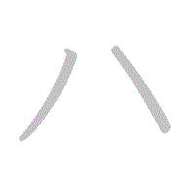
ฮะ

Slide 31
ฮิ

Slide 32
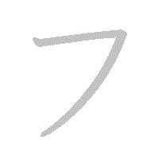
ฟุ

Slide 33
เฮะ

Slide 34
โฮะ

Slide 35
ト
ネ
ニ
シ
タ
ヘ
チ
ホ
ノ
ヒ
テ
フ
ヌ
ツ
ハ
ナ

Slide 36
มะ

Slide 37
มิ

Slide 38
มุ

Slide 39
เมะ

Slide 40
โมะ

Slide 41
ยะ

Slide 42
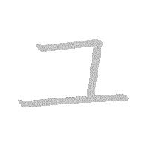
ยุ

Slide 43
โยะ

Slide 44
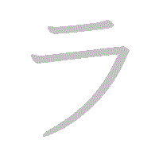
ระ

Slide 45
ริ

Slide 46
รุ

Slide 47
เระ

Slide 48
โระ

Slide 49
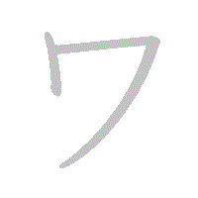
วะ

Slide 50
โอะ

Slide 51
อึน

Slide 52
ラ
ヨ
リ
ム
ミ
レ
ワ
メ
ユ
ン
ロ
マ
ヤ
ル
ヲ
モ

Slide 53
アイスクリーム

Slide 54
サッカー

Slide 55
テレビ

Slide 56
ラジオ

Slide 57
ドア

Slide 58
タクシー

Slide 59
バス

Slide 60
ジュウス

Slide 61
ミルク

Slide 62
ビール

Slide 63
チョコレート

Slide 64
バナナ

Slide 65
マンゴー

